Slide 1

PROGRAMMATION ORIENTÉE OBJET : POO
Les classes abstraites et Interface

Slide 2
Définition : Classe Abstraite
Une classe abstraite est une classe racine non instanciable, c’est-à-dire qu’on ne va pas pouvoir
manipuler directement, et elle contient des méthodes abstraites.
L’idée ici va donc être de définir des classes mères abstraites et de pousser les développeurs à
étendre ces classes.
Lors de l’héritage d’une classe abstraite, les méthodes déclarées comme abstraites dans la classe
Parent doivent obligatoirement être définies dans la classe enfant avec des signatures(nom
et paramètres) correspondantes.
Cette façon de faire va être utile pour fournir un rail, c’est-à-dire une ligne directrice dans
La cas de développement futures.
La syntaxe est la suivante :
abstract class Personne{…....}
La classe possède une méthode __construct() qui est « protected » et qui sera utilisée par
les classes héritières.
Notes:
Prenons l’exemple d’une classe mère Véhicule, tous les véhicules roulent, on laisse donc aux classes filles de l’implémenter la méthode rouler().
Donc les classes filles peuvent rouler à l’essence au diesel etc….
En fait on oblige les classes fille à implémenter les méthodes abstraites de la classe mère.

Slide 3
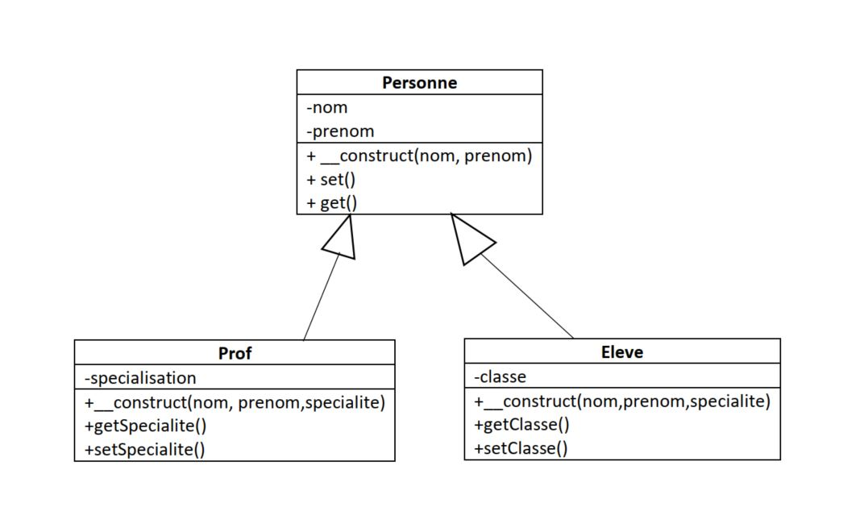
Classe Abstraite : Exemple

Slide 4
L’interface :
L’interface est assez proche de la classe abstraite, mais aucune méthode n’est implémentée
dedans.
Il y a juste la déclaration(la signature) des méthodes. Ainsi une classe qui implémente une
Interface, devra obligatoirement implémenter les méthodes.
Pour mieux comprendre le principe :
Supposons que nous avons une classe abstraite « Vehicule » et « Maison »
Les classes filles qui peuvent en hériter sont par exemple : Voiture – Camion – Fourgon
Ces classes sont en réalité des véhicules plus ou moins différents
Par contre les classes Vehicule et Maison ne sont pas de la même famille
Par contre chacune d’entre elles peut accueillir une méthode du nom de peindre()
C’est là où une interface qui renferme la méthode peindre peut être utile
Notes:
L’objectif des interfaces est de permettre à plusieurs classe de partager le même protocole de comportement, sans avoir de liens d’héritage entre elles. C’est comme un contrat.
Cette technique permet aussi de pallier l’absence d’héritage multiple

Slide 5
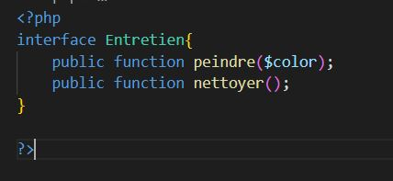
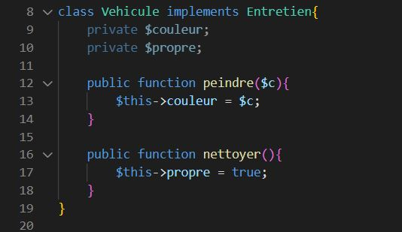
L’interface : Exemple
Pour définir une interface, on utilise le mot clé « interface »,
suivi du nom.
Pour se servir de l’interface, il faut l’implémenter par
une classe à l’aide du mot « implements ».
Dans la classe Vehicule, on doit obligatoirement
redéfinir les méthodes peindre() et nettoyer()

Slide 6
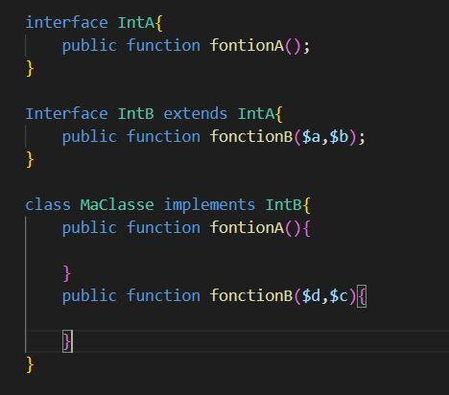
Héritage des interfaces
Comme pour les classes, une interface peut hériter d’une autre.
Dans ce cas, la réécriture d’une méthode dans l’interface fille n’est pas autorisée.
Il faut réécrire les méthodes de l’interface mère et l’interface fille dans la classe qui implémente cette dernière.

Slide 7
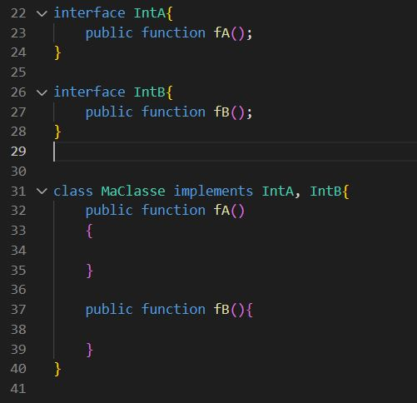
Implémenter plusieurs interfaces
A l’inverse de l’héritage , on peut implémenter plusieurs
Interface simultanément.
Dans ce cas, dans la classe « MaClasse » on doit redéfinir les
Méthodes fA() et fB() dont le prototype est enfin défini
Respectivement dans les interfaces IntA et IntB.

Slide 8
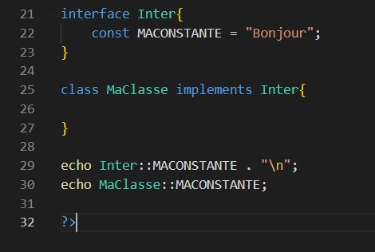
Constante d’interface
Comme pour les classes, une constante d’interface appartient
à cette dernière. Elle peut donc être appelée statiquement à
partir de l’interface dans laquelle elle est déclarée ou de la
classe qui implémente l’interface.

Slide 9
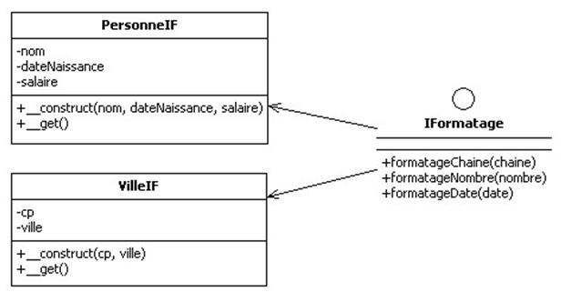
Exemple :
Créons une interface IFormatage qui définit trois méthodes techniques :
formatageChaine(chaine)
formatageNombre(nombre
formatageDate(date)
Les classes PersonneIF et VilleIF implémenterons cette interface

